Slide 1



ĐẠO ĐỨC

Slide 2

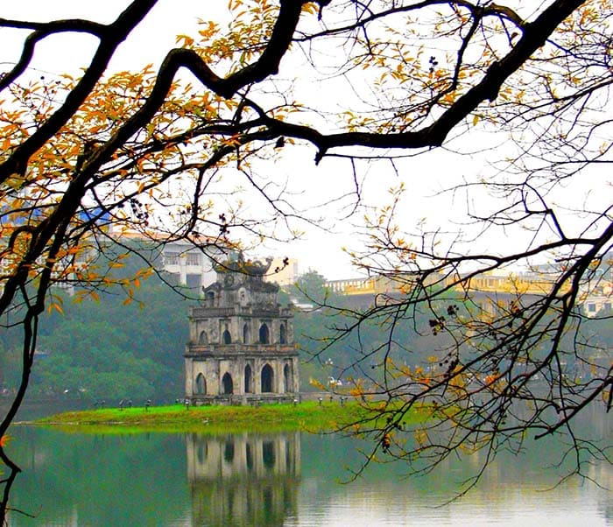
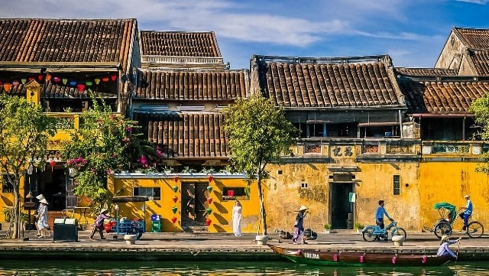

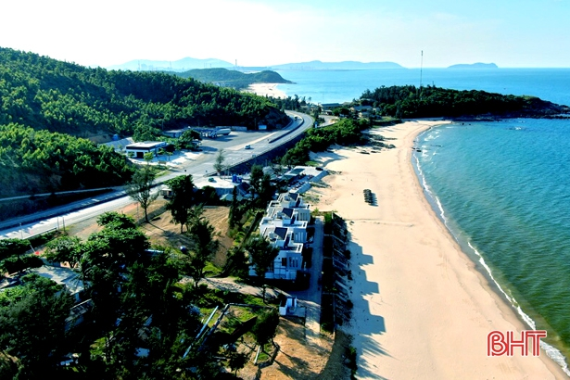
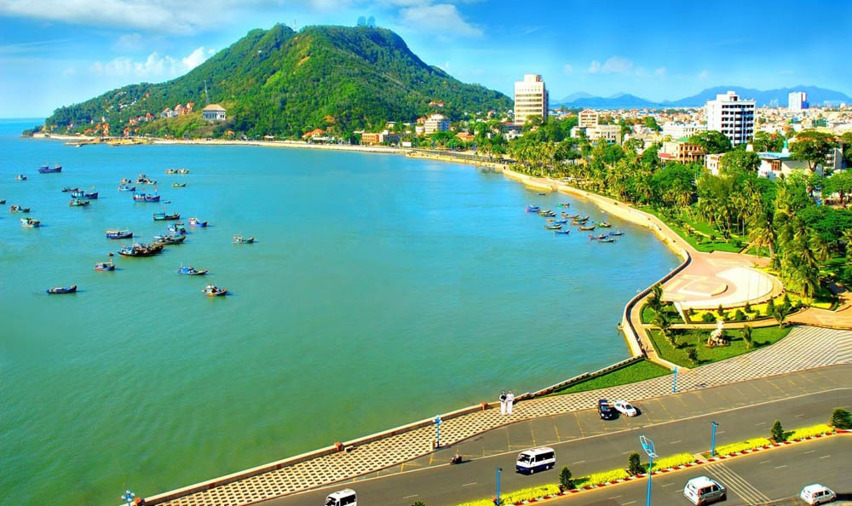

Hoạt động 2: THẢO LUẬN NHÓM 4
*Nhiệm vụ 1: Kể cho bạn nghe về quê gương của mình theo các gợi ý sau:
+ Quê hương em ở đâu?
+ Quê em có những cảnh đẹp gì?
+ Người dân quê em có những đức tính tốt nào?
+ Em thích nhất điều gì ở quê hương của mình?
*Nhiệm vụ 2: Nhận xét, đánh giá sự thể hiện của bạn theo tiêu chí sau: Trình bày, nội dung, thái độ làm việc.
Kể về quê hương em

Slide 3
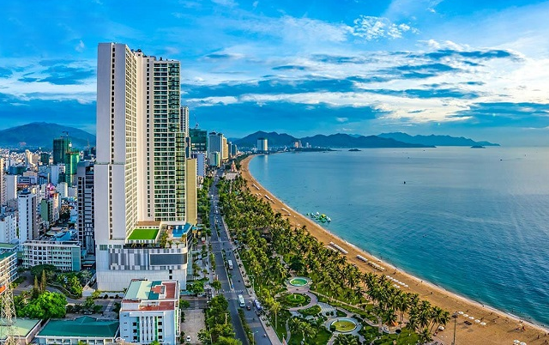
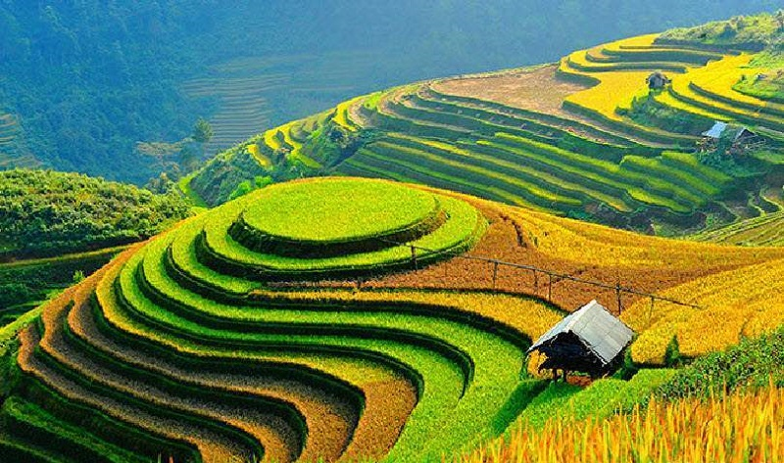
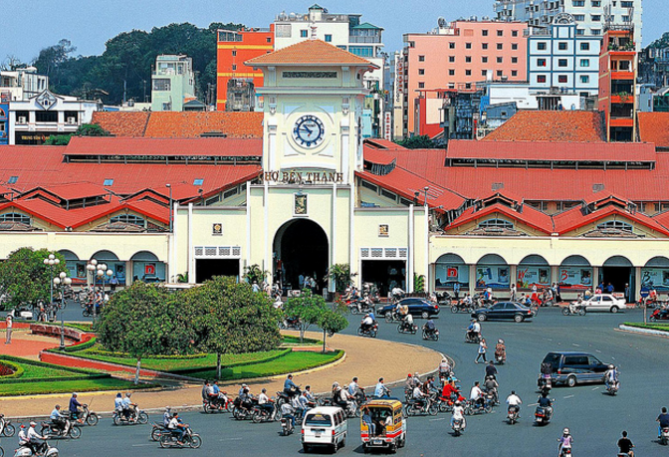
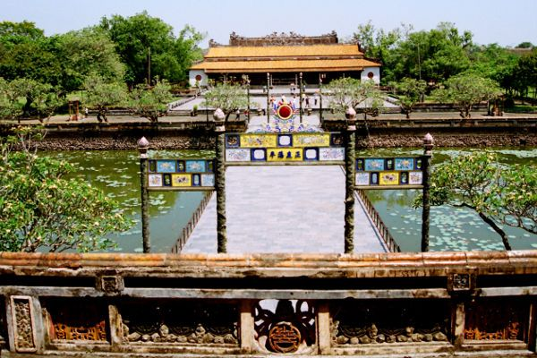
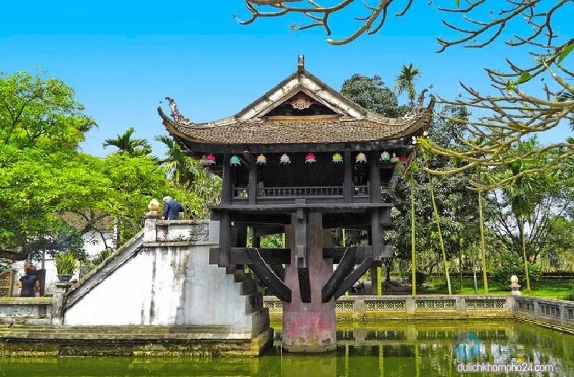
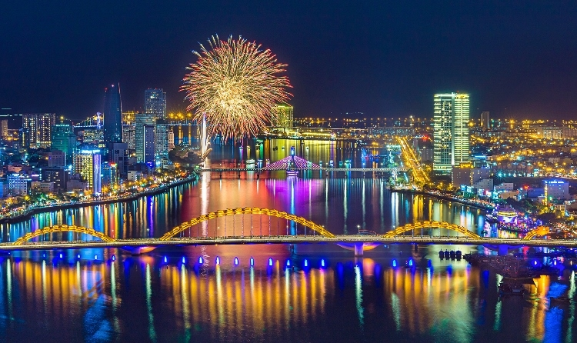
MỘT SỐ CẢNH ĐẸP CỦA QUÊ HƯƠNG
NHA TRANG
RUỘNG BẬC THANG
CHỢ BẾN THÀNH
ĐẠI NỘI HUẾ
CHÙA MỘT CỘT
ĐÀ NẴNG

Slide 4
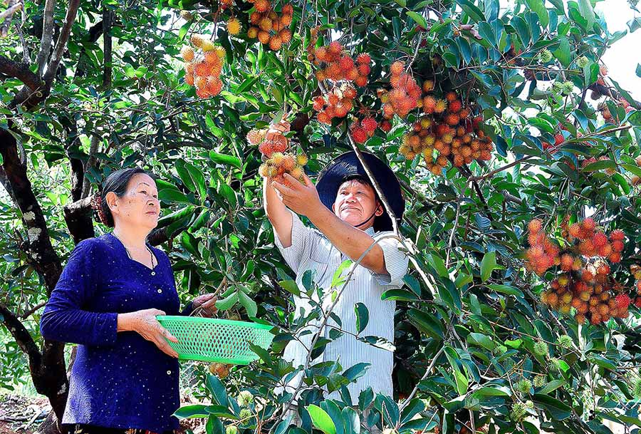
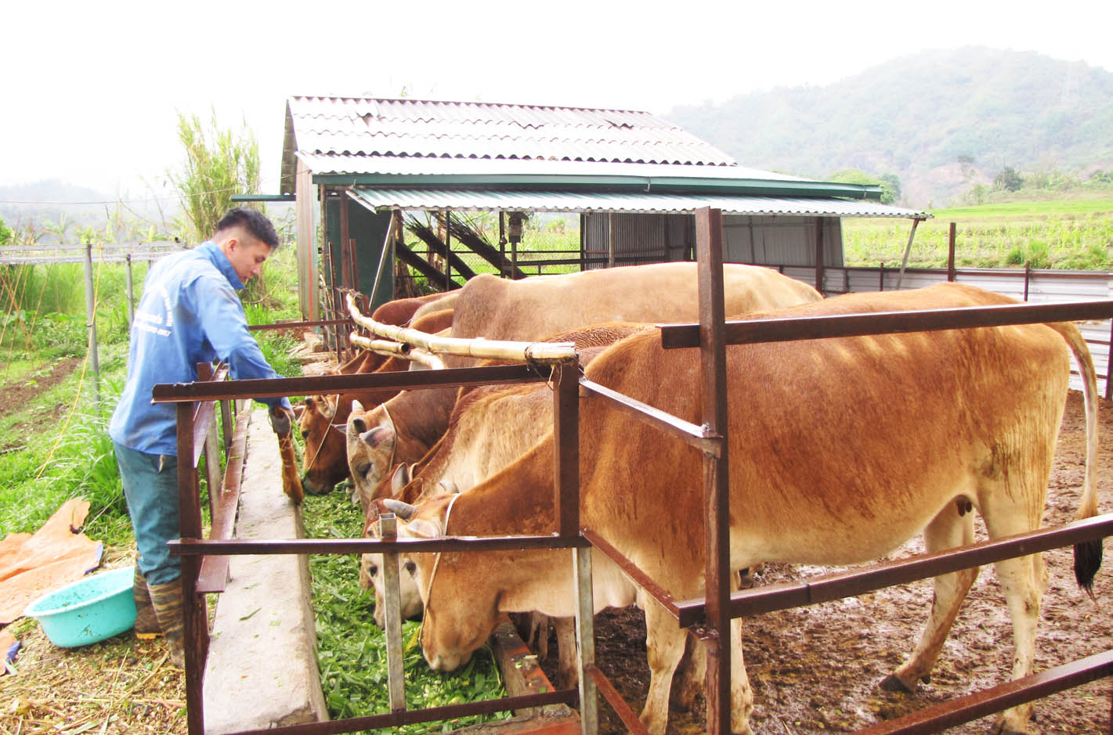
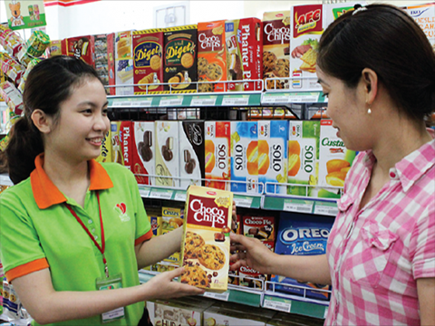
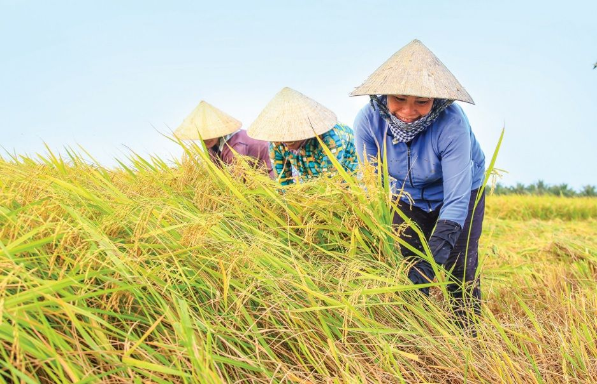

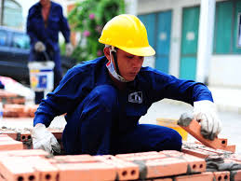
MỘT SỐ CÔNG VIỆC CỦA NGƯỜI DÂN
TRỒNG TRỌT
CHĂN NUÔI
BÁN HÀNG
GẶT LÚA
THỢ MAY
THỢ XÂY

Slide 5


Em đã và sẽ làm được việc gì thể hiện tình yêu quê hương?

Slide 6
Chúc các em chăm ngoan, học giỏi !

